Slide 1

FPGA上板操作

Slide 2

实验前：Verilog回顾
跟我做：跑马灯
进阶：电子表

Slide 3

实验前：写Verilog是在搭电路
描述电路的难点
不在于写代码
而在于结构框图（空间维度）、状态机（时间维度）
就像算法设计师和普通软件编程人员的关系

Slide 4
实验前：写Verilog是在搭电路
组合逻辑
时序逻辑
always @(*)
阻塞赋值/非阻塞赋值：=、<=
assign
可综合语句/不可综合语句
initial、#、

Slide 5
实验前：写Verilog是在搭电路
提问 | 不可综合 | 可综合
电路有初始值概念吗？ | reg [3:0] cnt=0; | …if (reset) cnt <= 4’d0;…
电路有等待5ns的概念吗？ | # 5; | 计数时钟拍数。
电路各模块是串行跑的吗？

Slide 6
实验前：写Verilog是在搭电路
wire a=1;
initial
begin
a = 1;
end
少用always @(*)

Slide 7
实验前：写Verilog是在搭电路

Slide 8
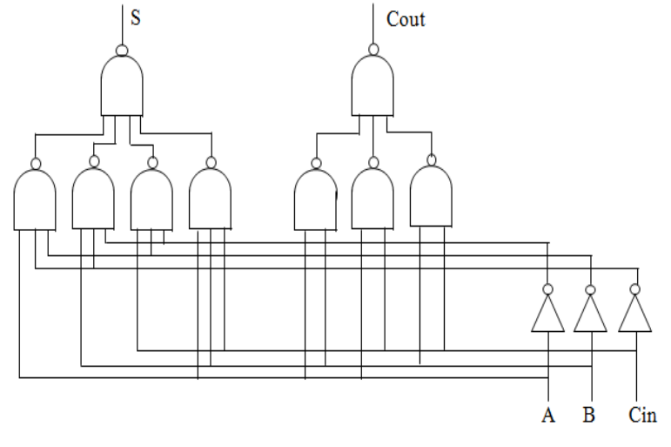
实验前：写Verilog是在搭电路

Slide 9
实验前：写Verilog是在搭电路
1位全加器
module full_adder
(
input wire a,
input wire b,
input wire cin,
output wire s,
output wire cout
);
assign s = a^b^cin;
assign cout = (a&b) | (b&cin) | (cin&a);
endmodule

Slide 10
实验前：写Verilog是在搭电路
module dflipflop
(
input wire CLK,
input wire D,
input wire EN,
output reg Q
);
always @(posedge CLK)
begin
if (EN) begin
Q <= D;
end
end
endmodule

Slide 11
实验前：写Verilog是在搭电路
1位D触发器
module dflipflop
(
input wire CLK,
input wire D,
input wire EN,
output reg Q
);
always @(posedge CLK)
begin
if (EN) begin
Q <= D;
end
end
endmodule

Slide 12
实验前：写Verilog是在搭电路
2位串行加法器
module adder2
(
input wire [1:0] a,
input wire [1:0] b,
input wire cin,
output wire [1:0] s,
output wire cout
);
wire carry;
full_adder bit0(.a(a[0]),.b(b[0]),.c(cin ),.s(s[0]),.cout(carry));
full_adder bit1(.a(a[1]),.b(b[1]),.c(carry),.s(s[1]),.cout(cout ));
endmodule

Slide 13
实验前：写Verilog是在搭电路
2位串行加法器
module adder2
(
input wire [1:0] a,
input wire [1:0] b,
input wire cin,
output wire [1:0] s,
output wire cout
);
wire carry;
full_adder bit0(.a(a[0]),.b(b[0]),.c(cin ),.s(s[0]),.cout(carry));
full_adder bit1(.a(a[1]),.b(b[1]),.c(carry),.s(s[1]),.cout(cout ));
endmodule

Slide 14
实验前：写Verilog是在搭电路
s
[
1
]
s
[
0
s
]
[
3
]
s
[
2
]
cout
一位全加器
一位全加器
一位全加器
一位全加器
cin
a
[
1
]
b
[
1
]
a
[
0
]
b
[
0
a
]
[
3
]
b
[
3
]
a
[2
]
b
[
2
]

Slide 15
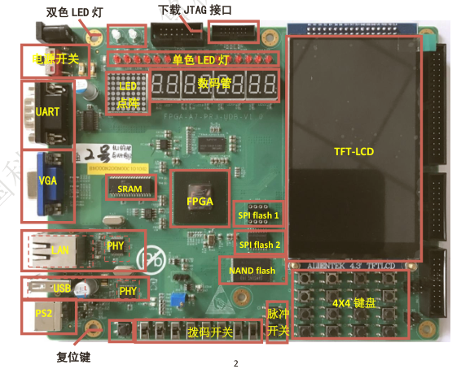
跟我做：跑马灯
FPGA型号：xc7a200tfbg676-2
任务分析：
接口信号：
跑马：

Slide 16
综合是将我们的设计转化为FPGA可以读懂的配置文件的第一个步骤。把HDL语言/原理图转换为综合网表的过程。
实现 布局布线
Bit流

Slide 17
约束文件实际上就是将你的verilog中定义的端口号与FPGA板子上的IO口建立起联系，也同样是告诉软件该如何分配你所定义的端口号以生成对应的bit文件。
约束文件的后缀名为.xdc；
约束文件中的内容大体分为两类：
（1）IO口与端口的链接； （2）该IO口的最高电平定义；
set_property PACKAGE_PIN V4 [get_ports {display_out[9]}]
set_property IOSTANDARD LVCMOS33 [get_ports {display_out[9]}]
约束文件中如果对应的端口号是寄存器或数组类型的，应该在写约束文件的时候加上花括号
其中display_out是一个寄存器，所以在定义每一个端口所对应IO时应该用{}括起来
set_property PACKAGE_PIN V4 [get_ports {display_out[9]}]
设置特性 FPGA上的管脚 管脚号 得到端口 端口号
set_property IOSTANDARD LVCMOS33 [get_ports {display_out[9]}]
设置特性 IO电平标准 3.3V 得到端口 端口号
其中电平标准有3.3v, 2.4v, 1.2v

Slide 18
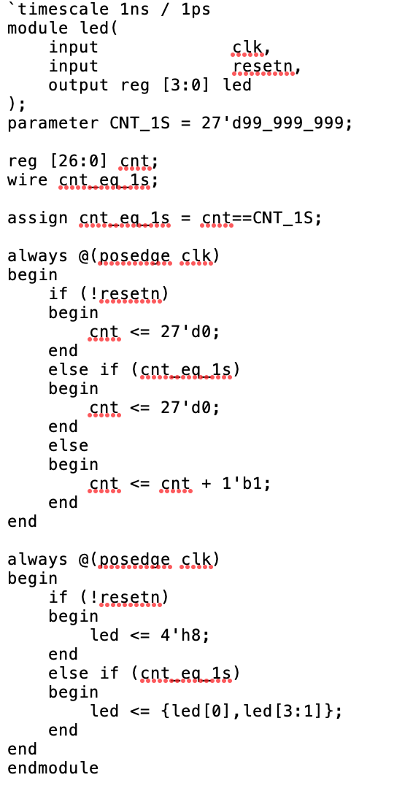
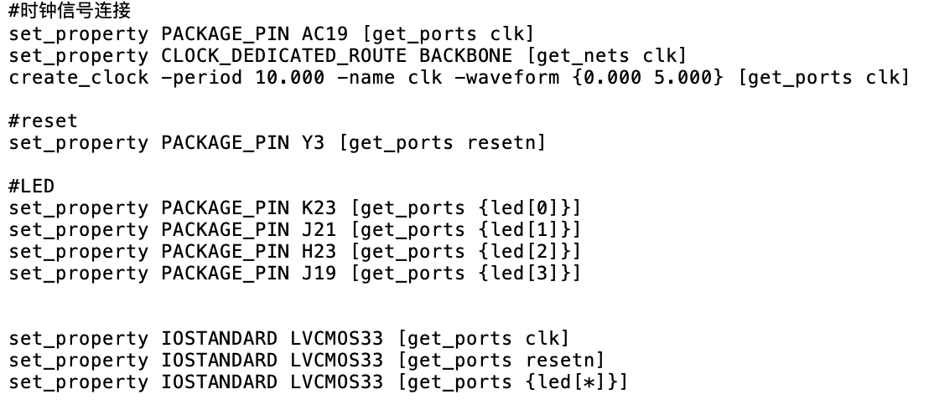

Slide 19
管脚与端口的连接
端口位数
频率

Slide 20
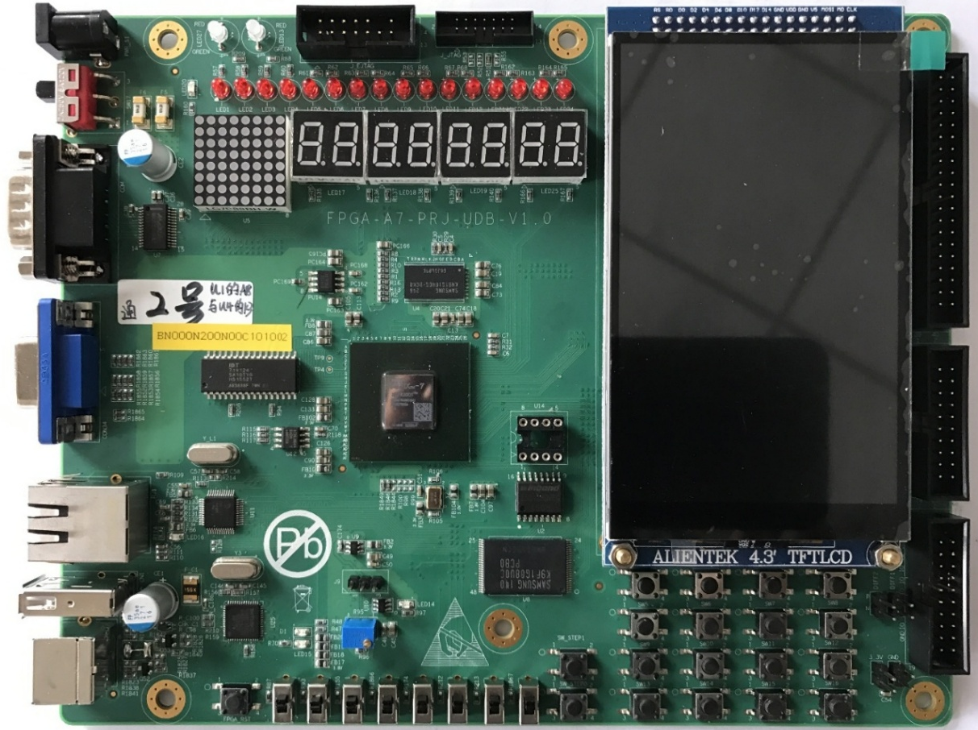
进阶：电子表
补充完成代码：
11处补充，TODO：
各位计算逻辑
进位逻辑
电子表功能：
计时
设置：
设置键：时、分、秒
复位
暂停/启动

Slide 21
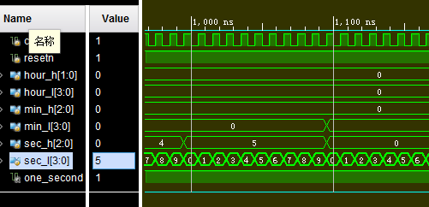
进阶：电子表
仿真效果（testbench设定one_second一直为1）：
抓取时、分、秒的高位和低位,以十进制显示
观察是否正确计时、进位。

